Slide 1
Релігія стародавнього єгипту
Венгера Тимофія

Slide 2
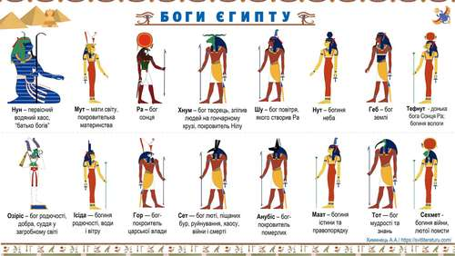


Slide 3
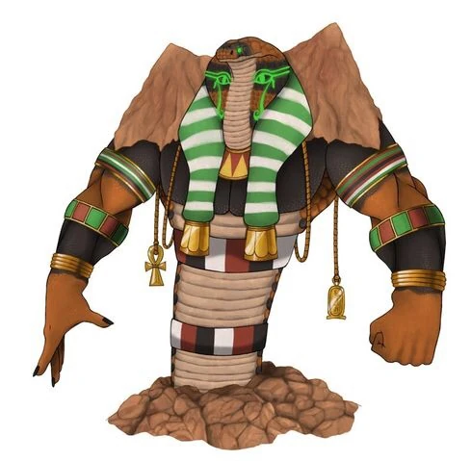
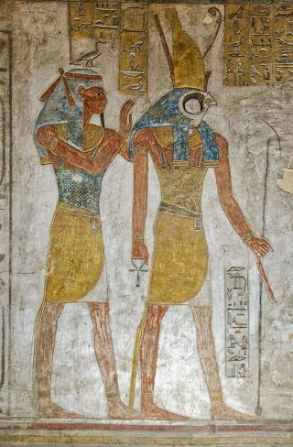
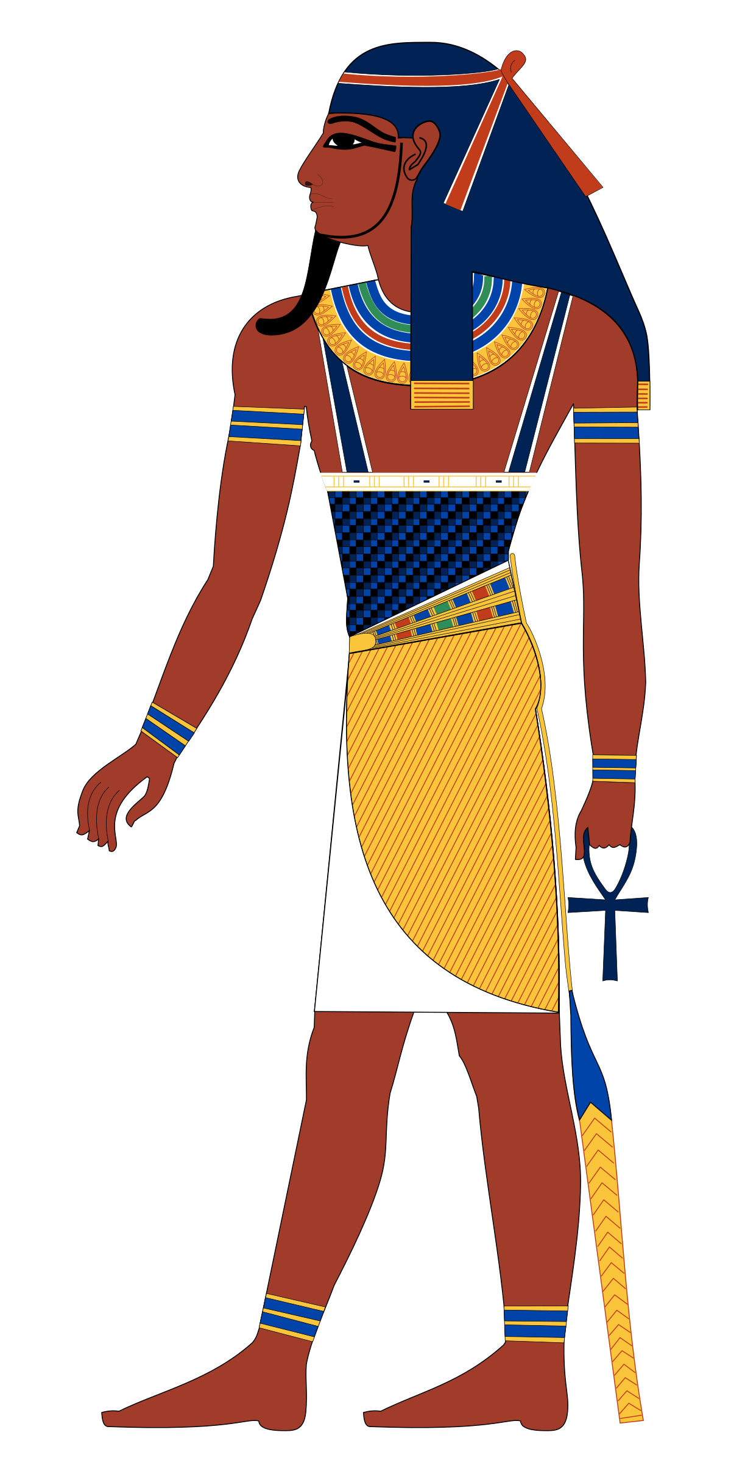
Бог землі - геб
Геб (ліворуч) і Гор. Рельєф із гробниці у Долині царів.
Брат і сестра та одночасно подружжя Геб і Нут, за космогонічними міфами, утворили друге покоління богів Геліопольської Еннеади. Народилися сполученими, але бог Шу своїм подихом розділив їх (на небо й землю). Діти Геба й Нут, Осіріса, Ісіди, Сета й Нефтиди.

Slide 4

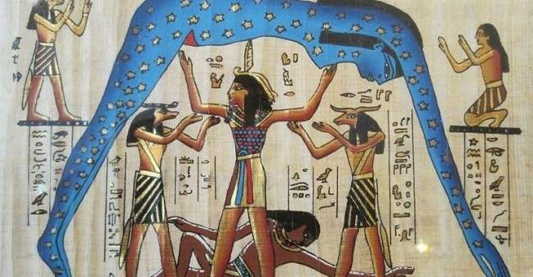
Бог неба - нут
богиня неба, дочка Шу і Тефнут, сестра й дружина Геба. Діти Нут — зірки, рухом яких вона керує, і Сонце — Ра. Нут щодня проковтує їх, а потім народжує знову (так відбувається зміна дня і ночі).
«Нут лежала уздовж небосхилу паралельно землі і ковтала ці небесні тіла, щоб через кілька годин народити їх заново.» Так єгиптяни уявляли собі денний і нічний цикл.

Slide 5
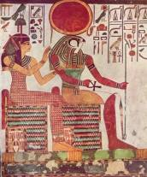

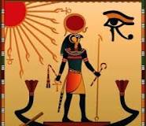
Бог сонця - ра
Ра в давньоєгипетській міфології — бог Сонця, перший правитель Єгипту. За п'ятої династії фараонів шанувався як верховний бог, творець світу. Справжнє звучання імені цього бога достеменно невідоме, але загальноприйнятим є Ра, рідше Ре. Давні греки ототожнювали Ра з Геліосом.

Slide 6
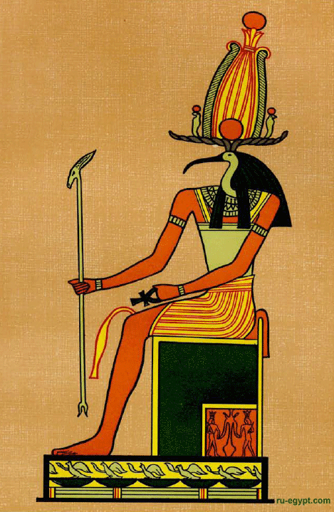
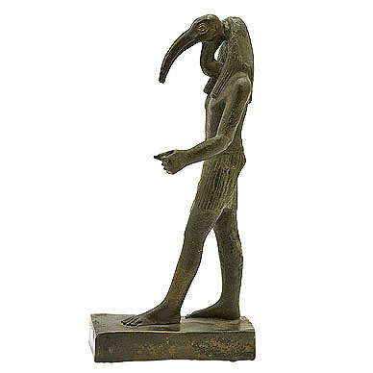
Тот – «писар богів».
Тот – бог місяця, письма, рахунку, магії, був покровителем знань і мудрості. Його зображали з головою ібіса, часто з пером для письма в руках. Дружиною Тота була богиня Маат.

Slide 7
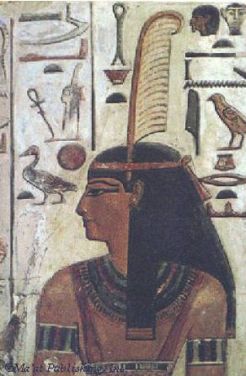
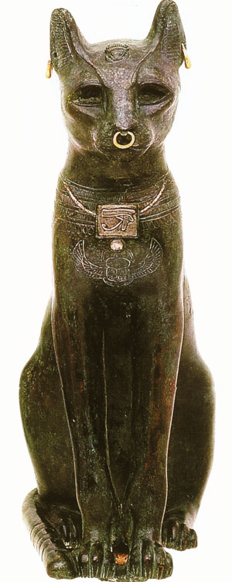
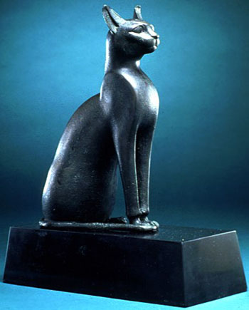
Маат – богиня істини
Маат – уособлення порядку і справедливості. Існував міф про двох сестрах Мааті, у покої яких вступає померлий. В цих покоях панували чесність, чистота, справедливість, істина.
Бастет – покровителька
жінок і їх краси.
Бастет або Баст – уособлювала домашнє вогнище, жіночність, родючість, радість і веселощі. Її зображали у вигляді кицьки або жінки з котячою головою (давні версії – у виглядів левиці). Часом в ногах у богині зображали чотирьох котенят.

Slide 8
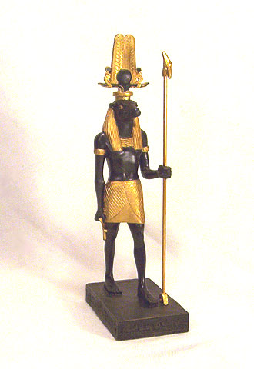
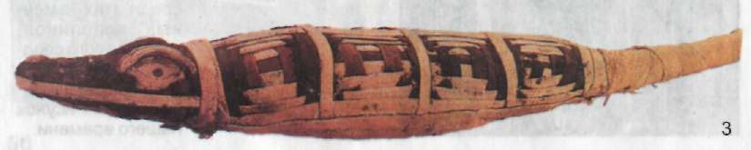

Себек – бог-крокодил
Себек – один із головних богів. До нього зверталися з молитвами про зцілення від хвороб, про допомогу у важких життєвих ситуаціях. Вважалось також, що Себек піклується про долю померлого в потойбічному світі. Зображали у вигляді крокодила. Його дружина – богиня Себекет.

Slide 9

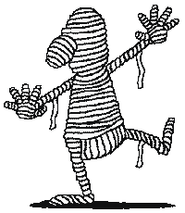

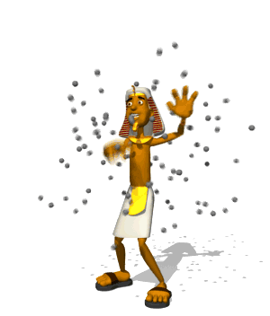
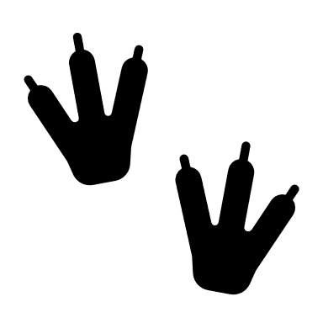
Дякую за увагу!

